Slide 1
Kuninkaan ja aatelin valtatasapaino 1600-luvulla
(Kpl 11)

Slide 2
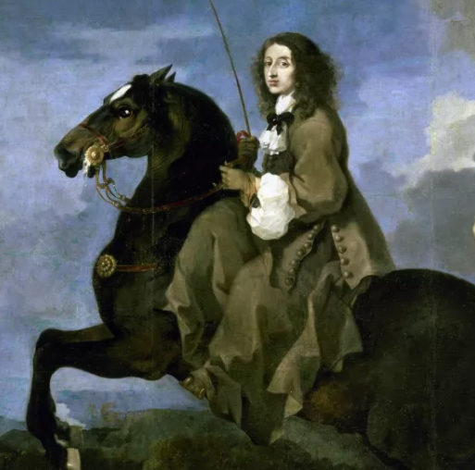
Aatelin valta kasvaa
1500-luvulla kireät välit aatelin ja kuninkaan välillä
1600-luvun alussa Kustaa II Aadolf lupasi hallita yhteistyössä valtaneuvoston ja valtiopäivien kanssa
Vahva valtio
Aatelin privilegiot irrotettiin ratsupalveluksesta -> läänitykset, etuoikeudet ja ennen kaikkea yksinoikeus valtakunnan virkoihin
Aatelin valta kasvoi edelleen kuningatar Kristiinan aikana (1626-89)
Holhoojahallitus ja valtaneuvosto voimakkaimmillaan
Avokätisyys (aatelisarvot ja läänitykset)

Slide 3
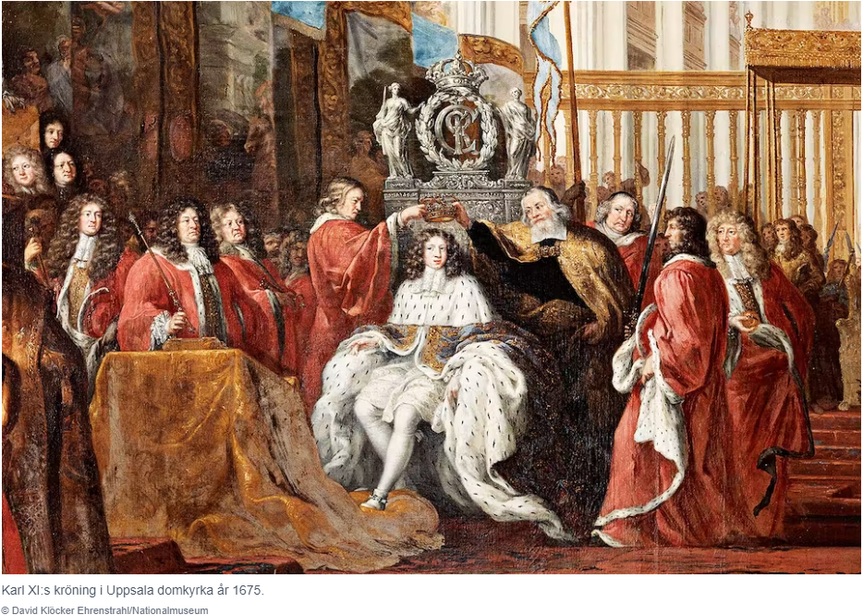
Kuninkaasta itsevaltias
Kristiinan serkku Kaarle X Kustaa tavoitteli absolutismia (itsevaltius) ja reduktiota (läänitysten palauttaminen) -> jäi toteutumatta ja valtaa siirtyi takaisin ylhäisaatelille (Kaarle XI:n holhoojahallitus)
Kaarle XI (1655-97) toteutti valtaan noustuaan ns. ison reduktion sekä lopulta itsevaltiuden 1680- ja 90-luvuilla valtiopäivillä alempien säätyjen ja alemman aatelin tuella
80% läänityksistä palautui kruunulle
Talonpojat maksoivat veronsa tästedes kruunulle aatelin sijaan
Aatelin rooli entistä selvemmin virkapalvelua hallinnossa ja armeijassa
600 sukua aateloitiin
Kuninkaasta lopulta lakien yläpuolella oleva itsevaltias (oikeus jättää valtaneuvosto huomioimatta, säätää uusia lakeja ja veroja kuulematta valtiopäiviä)

